Slide 1
Τι έχετε μάθει;
What have you learned?
Δρ Ελένη Χαραλάμπους
https://www.e-charalambous.com
elenecharalampous72@gmail.com
pittakoulines@yahoo.gr
echaralampous5@te.schools.ac.cy

Slide 2

Προϋπάρχουσες γνώσεις (prior knowledge)
άρθρο / article

Slide 3



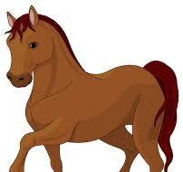
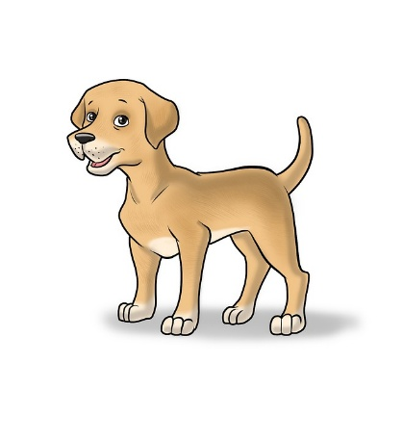




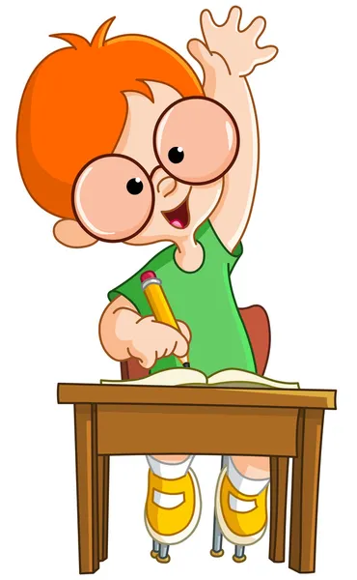
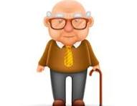
ο η το
ΤΑ ΑΡΘΡΑ
ΕΝΙΚΟΣ ΑΡΙΘΜΟΣ
1.Μου αρέσει αυτός _________ σκύλος.
2. Μου αρέσει αυτό ___________ μπαλόνι.
3. Μου αρέσει αυτός _________ ελέφαντας.
4. Μου αρέσει αυτός _________ μαθητής.
5. Μου αρέσει αυτός _________ καφές.
6. Μου αρέσει αυτό ___________ άλογο.
7. Μου αρέσει αυτό______ δέμα.
8. Μου αρέσει αυτός _________ παππούς.
9. Μου αρέσει αυτή ___________ μελιτζάνα.
10. Μου αρέσει αυτή ___________ βιβλιοθήκη.

Slide 4
ο η το
ΤΑ ΑΡΘΡΑ
ΕΝΙΚΟΣ ΑΡΙΘΜΟΣ
ο
ο
το
1.Μου αρέσει αυτός _______ο__ σκύλος.
2. Μου αρέσει αυτό ________το___ μπαλόνι.
3. Μου αρέσει αυτός _______ο__ ελέφαντας.
4. Μου αρέσει αυτός _______ο__ μαθητής.
5. Μου αρέσει αυτός _______ο__ καφές.
6. Μου αρέσει αυτό ________το___ άλογο.
7. Μου αρέσει αυτό ___το___ δέμα.
8. Μου αρέσει αυτός ___ο______ παππούς.
9. Μου αρέσει αυτή ______η_____ μελιτζάνα.
10. Μου αρέσει αυτή ____η_______ βιβλιοθήκη.
το
ο
η
ο
το
η
ο

Slide 5
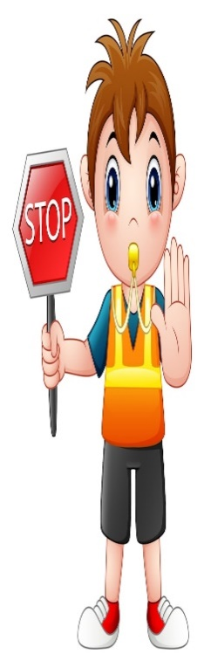
o | η | το
-ας -ης -ος | -α -η | -ο -ι -μα

Slide 6
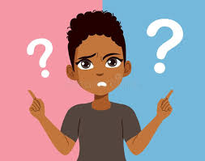
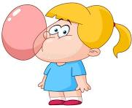
Για τη λέξη τσίχλα το κατάλληλο άρθρο είναι το ________.
(α) η
(β) ο

Slide 7
Για τη λέξη τσίχλα το κατάλληλο άρθρο είναι το ________.
(α) η
(β) ο

Slide 8

Για τη λέξη αναπτήρας το κατάλληλο άρθρο είναι το ________.
(α) η
(β) ο

Slide 9
Για τη λέξη αναπτήρας το κατάλληλο άρθρο είναι το ________.
(α) η
(β) ο

Slide 10

10. Για τη λέξη κουλούρι το κατάλληλο άρθρο είναι το ________.
(α) το
(β) ο

Slide 11
10. Για τη λέξη κουλούρι το κατάλληλο άρθρο είναι το ________.
(α) το
(β) ο

Slide 12
Προϋπάρχουσες γνώσεις (prior knowledge)
πληθυντικός / plural

Slide 13

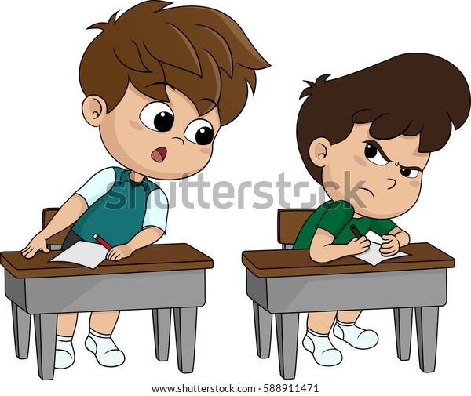
Μας αρέσει τα σουβλάκια.
Μας αρέσουν τα σουβλάκια.
Μηνάς
Κύπρος

Slide 14
Αυτή η καθηγήτριες είναι καλή.
Αυτή η καθηγήτρια είναι καλή.
Μηνάς
Κύπρος

Slide 15
Αυτές οι καθηγήτρια είναι καλές.
Αυτές οι καθηγήτριες είναι καλές.
Μηνάς
Κύπρος

Slide 16
Μου αρέσουν το σουβλάκι.
Μου αρέσει το σουβλάκι.
Μηνάς
Κύπρος

Slide 17
Αυτοί είναι ο καθηγητής μας.
Αυτός είναι ο καθηγητής μας.
Μηνάς
Κύπρος

Slide 18
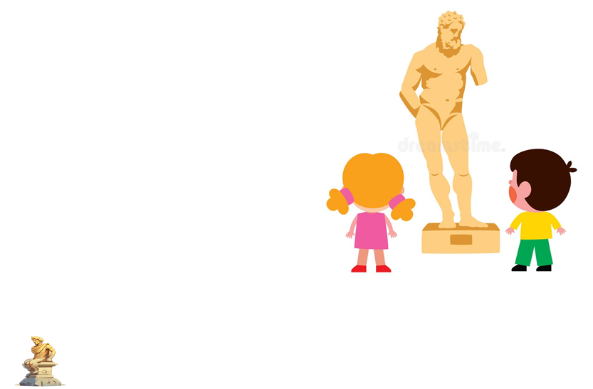
Αυτό το αγάλματα είναι παλιό.
Αυτά τα αγάλματα είναι παλιά.
Μηνάς
Κύπρος

Slide 19
Αυτά τα άγαλμα είναι παλιά.
Αυτό το άγαλμα είναι παλιό.
Μηνάς
Κύπρος

Slide 20
Προϋπάρχουσες γνώσεις (prior knowledge)
άμεσο αντικείμενο / direct object
αιτιατική / accusative case

Slide 21
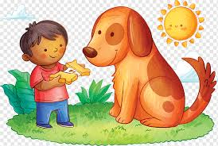
Ο σκύλος
Το αγόρι ταΐζει
Το αγόρι ταΐζει

Slide 22
Ο σκύλος
οι σκύλοι
Το αγόρι ταΐζει τον σκύλο.
Το αγόρι ταΐζει τους σκύλους.

Slide 23
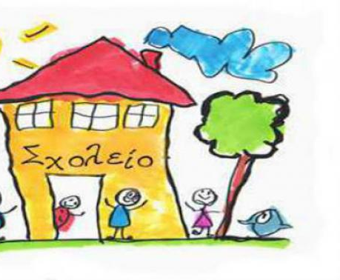

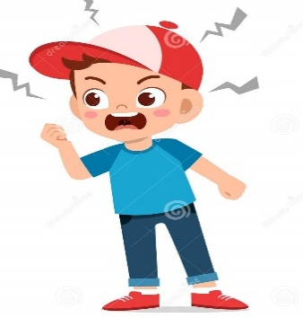



Ο μαθητής
Ο Πέτρος βρίζει
Ο Πέτρος βρίζει

Slide 24
Ο μαθητής
Οι μαθητές
Ο Πέτρος βρίζει τον μαθητή.
Ο Πέτρος βρίζει τους μαθητές.

Slide 25
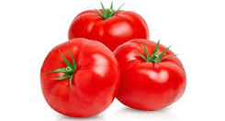

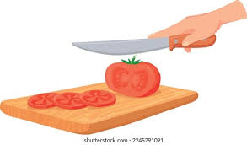
Η ντομάτα
Εγώ κόβω
Εγώ κόβω

Slide 26
Η ντομάτα
οι ντομάτες
Εγώ κόβω την ντομάτα.
Εγώ κόβω τις ντομάτες.

Slide 27

Η φίλη μου
Εγώ αγαπώ
Εγώ αγαπώ

Slide 28
Η φίλη μου
Οι φίλες μου
Εγώ αγαπώ τη φίλη μου.
Εγώ αγαπώ τις φίλες μου.

Slide 29
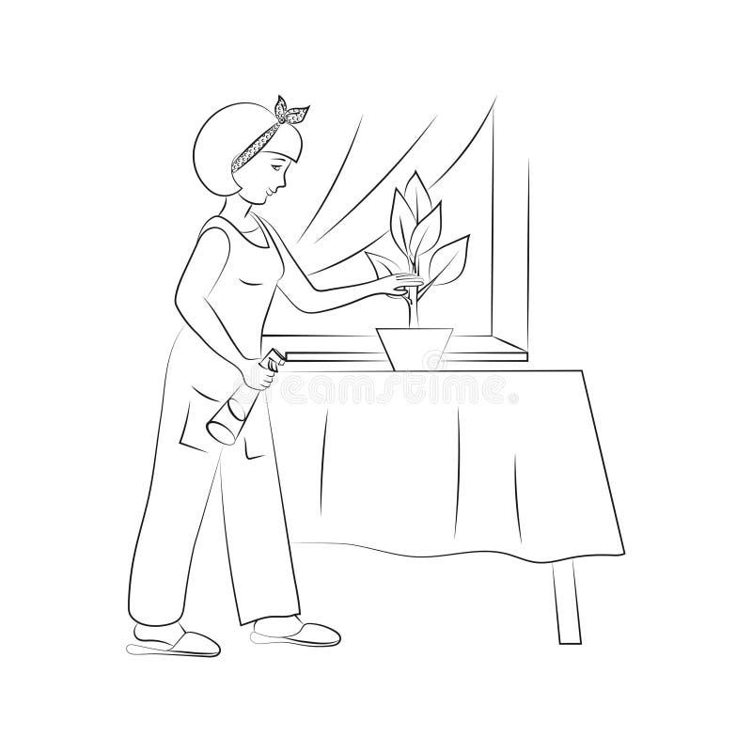
Το λουλούδι
Το κορίτσι ποτίζει
Το κορίτσι ποτίζει

Slide 30
Το λουλούδι
Τα λουλούδια
Το κορίτσι ποτίζει το λουλούδι.
Το κορίτσι ποτίζει τα λουλούδια.

Slide 31
ο υπολογιστής/τον υπολογιστή
είναι
μεγάλος.
Εγώ
καθαρίζω

Slide 32
ο υπολογιστής/τον υπολογιστή
Ο υπολογιστής
είναι
μεγάλος.
Εγώ
καθαρίζω
τον υπολογιστή.

Slide 33
η κοπέλα/την κοπέλα
είναι
όμορφη.
Εγώ
αγαπώ

Slide 34
η κοπέλα/την κοπέλα
Η κοπέλα
είναι
όμορφη.
Εγώ
αγαπώ
την κοπέλα.

Slide 35
το αγόρι/το αγόρι
είναι
όμορφο.
Εγώ
αγαπώ

Slide 36
το αγόρι/το αγόρι
Το αγόρι
είναι
όμορφο.
Εγώ
αγαπώ
το αγόρι.

Slide 37
οι υπολογιστές/τους υπολογιστές
είναι
μεγάλοι.
Εγώ
καθαρίζω

Slide 38
οι υπολογιστές/τους υπολογιστές
Οι υπολογιστές
είναι
μεγάλοι.
Εγώ
καθαρίζω
τους υπολογιστές.

Slide 39
οι κοπέλες/τις κοπέλες
είναι
όμορφες.
Εγώ
αγαπώ
.

Slide 40
οι κοπέλες/τις κοπέλες
Οι κοπέλες
είναι
όμορφες.
Εγώ
αγαπώ
τις κοπέλες .

Slide 41
Ο ___
Η ___
Το ___
Οι ___
Τα ___
-ω
-άω
τον ___
τη(ν) ___
το ___
τους ___
τις ___
τα ____
ΠΡΟΤΑΣΗ

Slide 42
Προϋπάρχουσες γνώσεις (prior knowledge)
προθέσεις / prepositions

Slide 43
o
η
το
από το
από τη(ν)
από τον
με τη(ν)
με το
τον
τη(ν)
στη(ν)
το
στον
με τον
στο

Slide 44

Από πού είσαι;
ΧΩΡΑ
Είμαι από ___.
ο
η
το
τον
τη / την
το
Η Γερμανία
Ο Λίβανος
Το Ιράν
Ο Καναδάς
Η Ελλάδα
Το Βέλγιο
Η Κύπρος
Η Ιταλία
Η Ρωσία
Η Κίνα
Η Γαλλία
✰ α, ε, ι, η, υ, ο, ω, κ, π, τ, μπ, ντ, γκ, ξ, ψ

Slide 45
Από πού είσαι;
ΧΩΡΑ
Είμαι από ___.
ο
η
το
τον
τη / την
το
Η Γερμανία
Ο Λίβανος
Το Ιράν
Ο Καναδάς
Η Ελλάδα
Το Βέλγιο
Η Κύπρος
Η Ιταλία
Η Ρωσία
Η Κίνα
Η Γαλλία
τη Γερμανία
τον Λίβανο
το Ιράν
τον Καναδά
την Ελλάδα
το Βέλγιο
την Κύπρο
την Ιταλία
τη Ρωσία
την Κίνα
τη Γαλλία
✰ α, ε, ι, η, υ, ο, ω, κ, π, τ, μπ, ντ, γκ, ξ, ψ

Slide 46
Είμαι από τον __________.
(α) Λίβανο
(β) Λίβανος

Slide 47
Είμαι από τον __________.
(α) Λίβανο
(β) Λίβανος

Slide 48
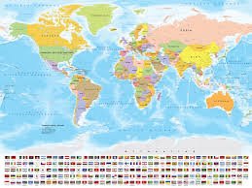
ο
η
το
Μένω στον ______.
Μένω στην ____.
Μένω στο _____.
ο Καναδάς
η Αφρική
Το Ιράν

Slide 49
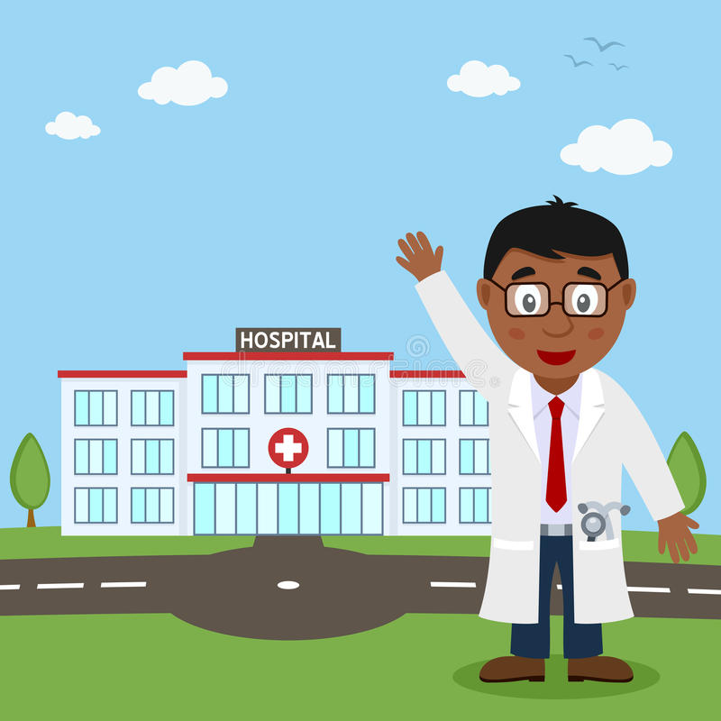

ΠΟΥ ΕΙΣΑΙ;
Είμαι στο νοσοκομείο.
Είμαι στο σχολείο.

Slide 50
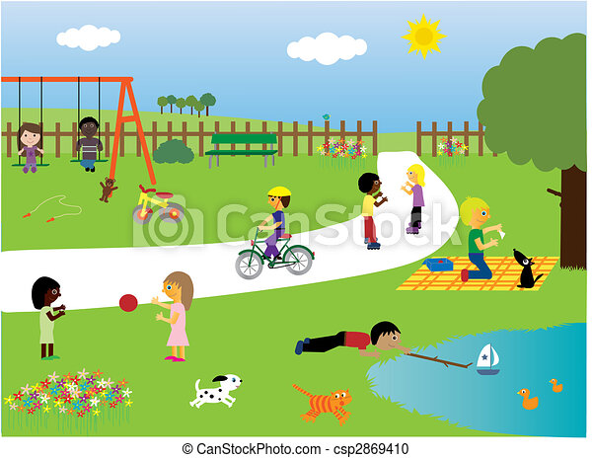
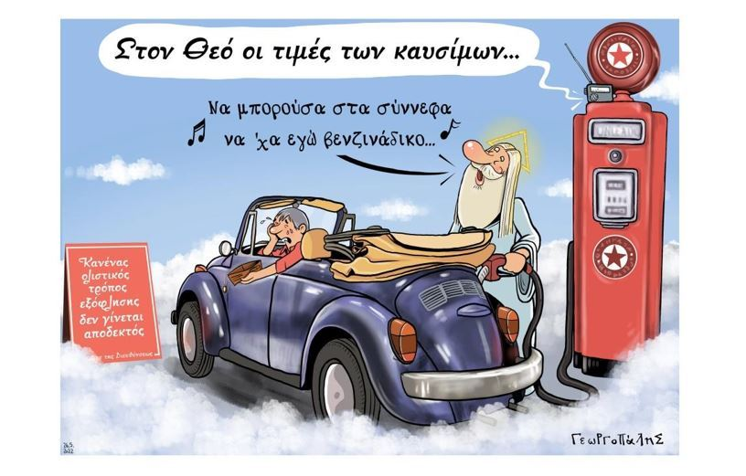
ΠΟΥ ΕΙΣΑΙ;
Είμαι στο πάρκο.
Είμαι στο βενζινάδικο.

Slide 51
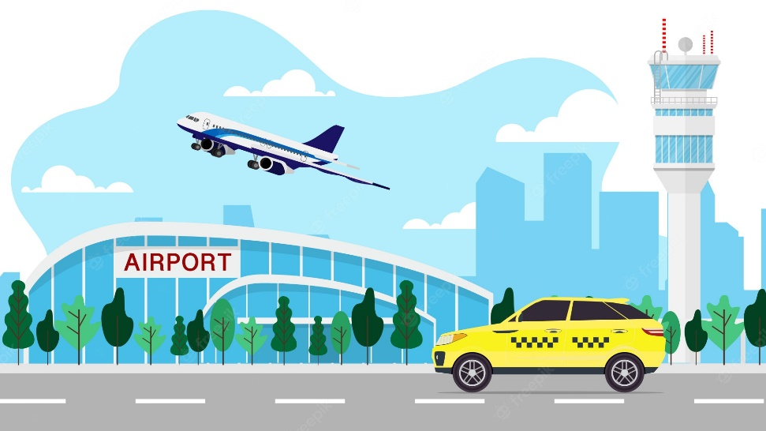

ΠΟΥ ΕΙΣΑΙ;
Είμαι στο αεροδρόμιο.
Είμαι στο ξενοδοχείο.

Slide 52


ΠΟΥ ΕΙΣΑΙ;
Είμαι στην τράπεζα.
Είμαι στην καφετέρια.

Slide 53
ο
η
το
από τον
από τη/την)
από το
ο
η
το
στον ______
στη(ν)/ στη ____
στο _____
Από πού είσαι;
Πού μένεις;/ Πού είσαι;
την
στην
α, ε, ι, η, υ, ο, ω,
κ, π, τ,
μπ, ντ, γκ, ξ, ψ

Slide 54
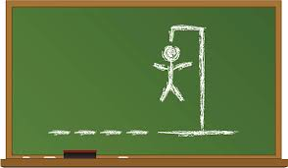

φωτογραφία
Ασχολούμαι με τη _________.
I take photos in my free time.
I am involved in photography.

Slide 55
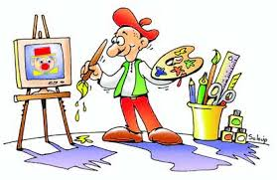
ζωγραφική
Ασχολούμαι με τη _________.
I engage in painting.
I spend my free time

Slide 56

κολύμβηση
Ασχολούμαι με την _________.

Slide 57
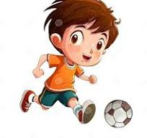
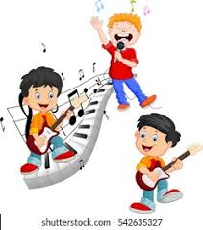
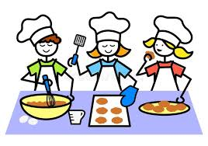

Slide 58
Ασχολούμαι με το ποδόσφαιρο.
Ασχολούμαι με τη
μουσική.
Ασχολούμαι με τη
μαγειρική.

Slide 59
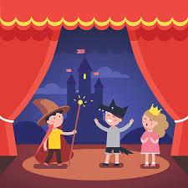
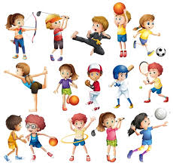

Ασχολούμαι με το
θέατρο.
Ασχολούμαι με τα
αθλήματα.
Ασχολούμαι με τον
ηλεκτρονικό υπολογιστή.

Slide 60

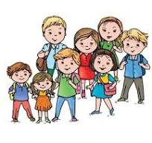
Εσύ με τι ασχολείσαι;
Ασχολούμαι με τον _________.
Ασχολούμαι με την _________.
Ασχολούμαι με τη _________.
Ασχολούμαι με το _________.

Slide 61
Προϋπάρχουσες γνώσεις (prior knowledge)
ρήματα / verbs

Slide 62
Εγώ ακούει μουσική.
Μηνάς
Κύπρος

Slide 63
Αυτός ακούει μουσική.
Μηνάς
Κύπρος

Slide 64
Εσύ ακούω μουσική.
Μηνάς
Κύπρος

Slide 65
Εσύ ακούς μουσική.
Μηνάς
Κύπρος

Slide 66
Η Ελένη ακούμε μουσική.
Μηνάς
Κύπρος

Slide 67
Εμείς ακούμε μουσική.
Μηνάς
Κύπρος

Slide 68
Η Μαρία και η Ελένη ακούει μουσική.
Μηνάς
Κύπρος

Slide 69
Η Μαρία και η Ελένη ακούνε μουσική.
Μηνάς
Κύπρος

Slide 70
Εσείς ακούμε μουσική;
Μηνάς
Κύπρος

Slide 71
Εσείς ακούτε μουσική;
Μηνάς
Κύπρος

Slide 72
Εμείς ακούτε μουσική.
Μηνάς
Κύπρος

Slide 73
Εμείς ακούμε μουσική.
Μηνάς
Κύπρος

Slide 74
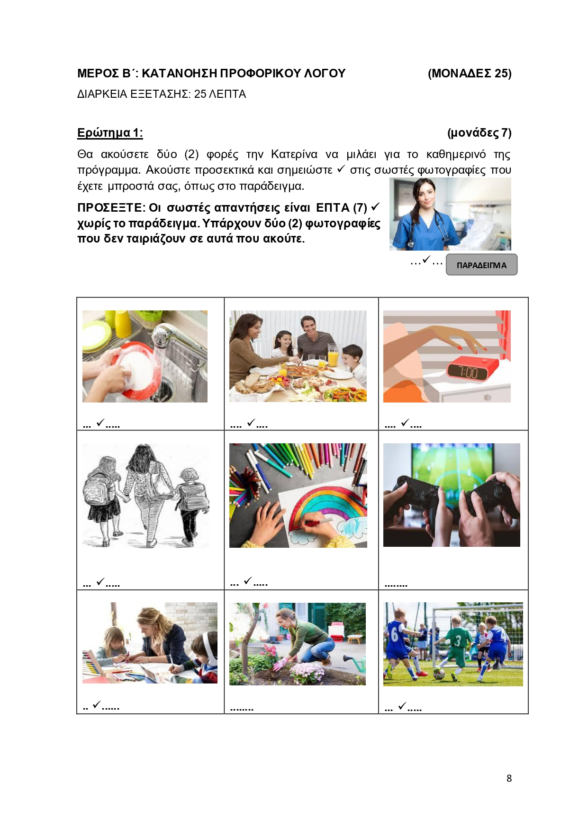

Slide 75
Τρώμε όλοι μαζί το φαγητό.
Ξυπνάω στις 7 το πρωί.
Πλένω τα πιάτα.
Πηγαίνω τα παιδιά στο σχολείο.
Πηγαίνω την κόρη μου στη ζωγραφική.
Παίζουμε παιχνίδια στην τηλεόραση.
Πηγαίνω τον γιο μου στο ποδόσφαιρο.
Βοηθάω τα παιδιά στο διάβασμα.
Ασχολούμαι με τον κήπο.

Slide 76
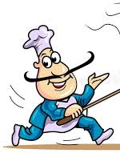
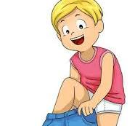
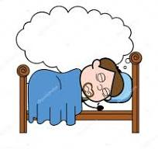
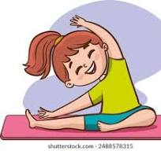

ντύνομαι
κοιμάμαι
έρχομαι
γυμνάζομαι
σηκώνομαι

Slide 77
ντύνομαι
γυμνάζομαι
σηκώνομαι
κοιμάμαι
Η Κατερίνα
Ο Πέτρος
Η Κατερίνα
Ο Πέτρος
9:15
15:20
22:45
10:40

Slide 78
ντύνομαι
γυμνάζομαι
σηκώνομαι
κοιμάμαι
Η Κατερίνα σηκώνεται στις εννέα και δεκαπέντε.
Ο Πέτρος ντύνεται στις 10 και σαράντα.
Η Κατερίνα γυμνάζεται
στις τρεις και είκοσι.
Ο Πέτρος κοιμάται στις δέκα και σαράντα πέντε.
9:15
15:20
22:45
10:40

Slide 79
Μου αρέσουν ________.
(α) η Βιολογία
(β) τα Ελληνικά

Slide 80
Μου αρέσουν ________.
(α) η Βιολογία
(β) τα Ελληνικά

Slide 81
Μου αρέσει ________.
(α) η Βιολογία
(β) τα Ελληνικά

Slide 82
Μου αρέσει ________.
(α) η Βιολογία
(β) τα Ελληνικά

Slide 83
Προϋπάρχουσες γνώσεις (prior knowledge)
επίθετα / adjectives & κτητικά / possessive pronouns

Slide 84
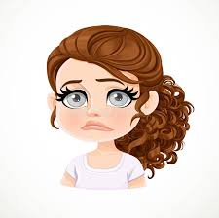
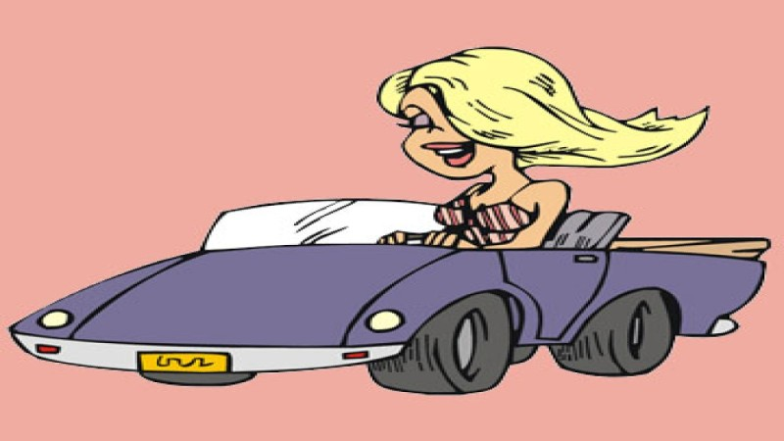
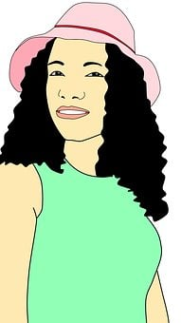
Η μαμά είναι _________.
ξανθιά
καστανή
μελαχρινή

Slide 85
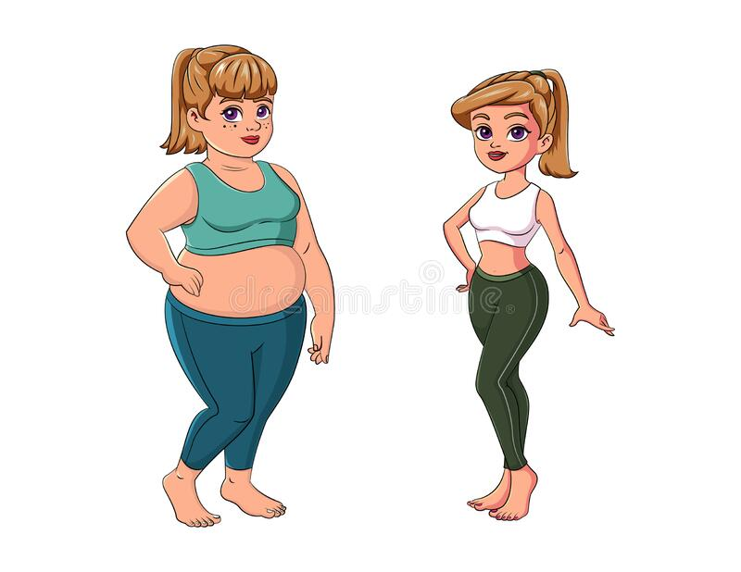
Η μαμά είναι ________.
αδύνατη/ λεπτή
χοντρή

Slide 86
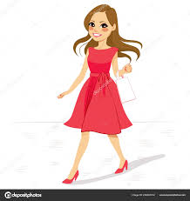
Η μαμά είναι _________.
ψηλή
κοντή

Slide 87
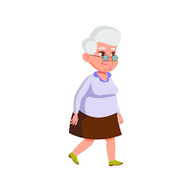
Η μαμά μου είναι __________.
νέα
ηλικιωμένη /μεγάλη

Slide 88
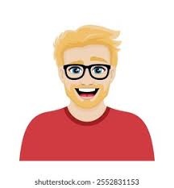
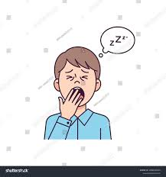
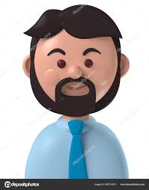
Ο μπαμπάς του είναι ____________.
ξανθός
καστανός
μελαχρινός

Slide 89
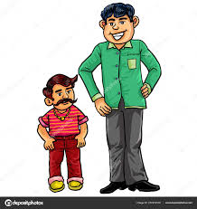
Ο μπαμπάς της είναι _________.
κοντός
ψηλός

Slide 90
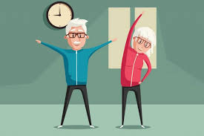
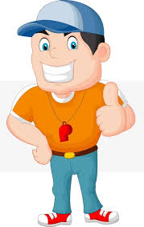
Ο μπαμπάς μας είναι ________.
νέος
ηλικιωμένος /μεγάλος

Slide 91
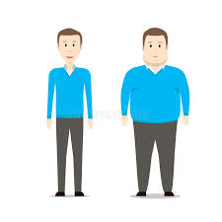
Ο μπαμπάς σας είναι _________.
αδύνατος/ λεπτός
χοντρός

Slide 92
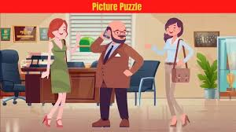
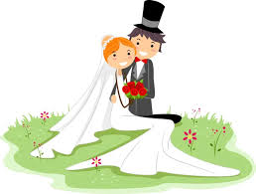
Ο αδερφός τους είναι παντρεμένος.
Η αδερφή τους είναι παντρεμένη.

Slide 93
Ο αδερφός μου είναι ανύπαντρος.
Η αδερφή μου είναι ανύπαντρη.

Slide 94
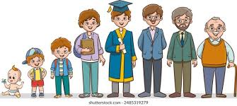
μωρό
παιδί
αγόρι
ανήλικος
φοιτητής
άντρας
παντρεμένος
μπαμπάς
ανύπαντρος
παππούς
μαθητής

Slide 95
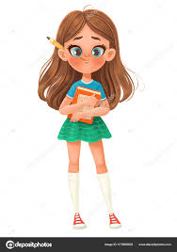





μωρό
παιδί
κορίτσι
ανήλικη
underage
φοιτήτρια
γυναίκα
παντρεμένη
μαμά
ανύπαντρη
γιαγιά
μαθήτρια

Slide 96
Η κυρία Μαρία είναι _____.
(α) όμορφη
(β) όμορφος

Slide 97
Η κυρία Μαρία είναι _____.
(α) όμορφη
(β) όμορφος

Slide 98
Ο κύριος Αντρέας είναι _______.
(α) όμορφη
(β) όμορφος

Slide 99
Ο κύριος Αντρέας είναι _______.
(α) όμορφη
(β) όμορφος

Slide 100
Ο ___
Η ___
Το ___
Οι ___
Τα ___
είναι
______________________ .
ΠΡΟΤΑΣΗ

Slide 101
Προϋπάρχουσες γνώσεις (prior knowledge)
αόριστο άρθρο / indefinite article

Slide 102

2
Ορίστε!
1
Θα ήθελα μία τυρόπιτα.
3
Ευχαριστώ!

Slide 103
Θέλω έναν
ο
Θέλω μία
η
Θέλω ένα
το

Slide 104
Προϋπάρχουσες γνώσεις (prior knowledge)
λεξιλόγιο / vocabulary

Slide 105


άνοιξη, χειμώνας, φθινόπωρο & καλοκαίρι
Την ______ δεν βρέχει.
δεν βρέχει
βρέχει

Slide 106
άνοιξη, χειμώνας, φθινόπωρο & καλοκαίρι
Την άνοιξη δεν βρέχει.
δεν βρέχει
βρέχει

Slide 107

άνοιξη, χειμώνας, φθινόπωρο & καλοκαίρι
Το _______ πέφτουν τα φύλλα και βρέχει.
πέφτουν τα φύλλα

Slide 108
άνοιξη, χειμώνας, φθινόπωρο & καλοκαίρι
Το φθινόπωρο πέφτουν τα φύλλα και βρέχει.
πέφτουν τα φύλλα

Slide 109

άνοιξη, χειμώνας, φθινόπωρο & καλοκαίρι
Τον ________ χιονίζει.
χιονίζει

Slide 110
άνοιξη, χειμώνας, φθινόπωρο & καλοκαίρι
Τον χειμώνα χιονίζει.
χιονίζει

Slide 111

άνοιξη, χειμώνας, φθινόπωρο & καλοκαίρι
Το _______
πηγαίνουμε στη θάλασσα και κολυμπάμε.
πηγαίνουμε στη θάλασσα
κολυμπάμε

Slide 112
άνοιξη, χειμώνας, φθινόπωρο & καλοκαίρι
Το καλοκαίρι πηγαίνουμε στη θάλασσα και κολυμπάμε.
πηγαίνουμε στη θάλασσα
κολυμπάμε

Slide 113

Πότε περνά το λεωφορείο;

Slide 114



Το λεωφορείο περνά στις _____.
7:30

Slide 115
Το λεωφορείο περνά στις επτά και τριάντα.
7:30

Slide 116
Το λεωφορείο περνά στις ______.
9:30

Slide 117
Το λεωφορείο περνά στις εννέα και μισή.
9:30

Slide 118
Το λεωφορείο περνά στις _____.
Το λεωφορείο περνά στις ____.
9:45

Slide 119
Το λεωφορείο περνά στις δέκα παρά τέταρτο.
Το λεωφορείο περνά στις εννέα και σαράντα πέντε.
9:45

Slide 120









Υλικά
αλεύρι
νερό
λάδι
αλάτι
σάλτσα ντομάτας
τυρί
πιπεριές
μανιτάρια
καλαμπόκι

Slide 121
1. Συνήθως το πρωί τρώμε ________.
(α) μπιφτέκι
(β) σάντουιτς

Slide 122
1. Συνήθως το πρωί τρώμε ________.
(α) μπιφτέκι
(β) σάντουιτς

Slide 123
2. Συνήθως το πρωί πίνουμε ________.
(α) γάλα
(β) μπίρα

Slide 124
2. Συνήθως το πρωί πίνουμε ________.
(α) γάλα
(β) μπίρα

Slide 125
3. Στην οικογένειά μου έχουμε μόνο κορίτσια.
(α) Έχω μόνο αδερφούς.
(β) Έχω μόνο αδερφές.

Slide 126
3. Στην οικογένειά μου έχουμε μόνο κορίτσια.
(α) Έχω μόνο αδερφούς.
(β) Έχω μόνο αδερφές.

Slide 127
4.Το καλοκαίρι φοράμε ________.
(α) κασκόλ
(β) μαγιό

Slide 128
4.Το καλοκαίρι φοράμε ________.
(α) κασκόλ
(β) μαγιό

Slide 129
5. Τον χειμώνα φοράμε ________.
(α)μπουφάν
(β)παντελονάκι

Slide 130
5. Τον χειμώνα φοράμε ________.
(α)μπουφάν
(β)παντελονάκι

Slide 131
6. Με το ________γράφουμε.
(α) μολύβι
(β) ψαλίδι

Slide 132
6. Με το ________γράφουμε.
(α) μολύβι
(β) ψαλίδι

Slide 133
7. Διαβάζω τα μαθήματά μου το απόγευμα. Διαβάζω στις ________.
Α.15:00
Β. 9:00
Γ. 22:00

Slide 134
7. Διαβάζω τα μαθήματά μου το απόγευμα. Διαβάζω στις ________.
Α.15:00
Β. 9:00
Γ. 22:00

Slide 135
8. Εσείς _______ μαθητές;
(α)είστε
(β)είσαι

Slide 136
8. Εσείς _______ μαθητές;
(α)είστε
(β)είσαι

Slide 137
9. Στο μπάνιο _______.
(α)ντύνομαι
(β)πλένομαι

Slide 138
9. Στο μπάνιο _______.
(α)ντύνομαι
(β)πλένομαι

Slide 139
10. Το σπίτι ____ μικρό.
(α) είναι
(β) έχει

Slide 140
10. Το σπίτι ____ μικρό.
(α) είναι
(β) έχει

Slide 141
11. Τον λένε _________.
(α) Αντρέα
(β) Αντρέας

Slide 142
11. Τον λένε _________.
(α) Αντρέα
(β) Αντρέας

Slide 143
12. Είναι ο __________.
(α) Αντρέα
(β) Αντρέας

Slide 144
12. Είναι ο __________.
(α) Αντρέα
(β) Αντρέας

